Slide 1
Grundlagen der Objektorientierung
Überladungen, Vererbung, Zugriffsmodifikatoren, Mehrfachvererbung
Notes:
Heute noch einmal extrem wichtige Grundlagen, wenn zu schnell bitte sofort einlenken
Wichtig, dass ihr auch das warum versteht

Slide 2
Übungsaufgabe
Lösung vorstellen, Fragen & Feedback
Notes:
Sind noch Fragen aufgekommen?
Legt eine neue Konsolenapplikation an
Erstellt eine Klasse Ort. Ein Ort zeichnet sich aus, durch eine Position (x, y) und einen Namen. Alle Werte können nur bei der Erstellung gesetzt und später nur gelesen werden
Erstellt eine Klasse Auto. Dieses enthält zum Erstellungszeitpunkt einen Namen, eine Position (Ort) und einen durchschnittlichen Verbrauch. Es bietet euch die Möglichkeit, es zu einem anderen Ort fahren zu lassen. Außerdem könnt ihr das Auto danach fragen, wie weit es seit Erstellung gefahren ist, und wie viel es seitdem verbraucht hat.
Strings: #include <string>, std::string myString = „Hi“;
Schreibe eine Klasse Person. Eine Person hat einen Namen und eine Nationalität (∈ {de, en, fr, it}). Implementiere eine Memberfunktion void greet(Person * other), die eine Grußformel an eine andere Person in der Muttersprache (z.B. Hello Luigi, Ciao John) in der Konsole ausgibt. Der Name einer Person kann bei Kenntnis des Pointers über eine Methode (z.B. getName()) erfragt werden.
Schreibe ein Programm in dem mehrere dieser Personen angelegt sind. Der Nutzer soll auswählen können, welche Person welche andere Person grüßt.
Der Aufruf sollte genau so aussehen: person1->greet(person2);

Slide 3
Letzte Woche?
Gibt es Fragen?
Notes:
Sind noch Fragen aufgekommen? Nein? Dann hab ich Fragen an euch!

Slide 4
Wiederholung
Notes:
Klasse Objekt (Zustand, Verhalten, Identität)
Git
Konstruktor
Initialisierungsliste
Kapselung
HeaderMethode
Member
Branch
Commit
Ternärer Operator
Prozedural
OOP
Unterschied dazwischen
Imperative Programmiersprache
Klasse
Objekt
Instanz
enum

Slide 5
Überladung

Slide 6
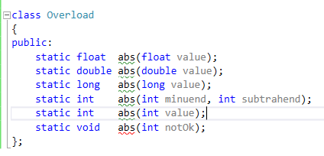
Überladen
Methoden können überladen werden
Entweder unterschiedliche Parametertypen oder -Anzahl
Unterschiedlicher Returntype ist nicht ausreichend
Gilt selbstverständlich auch für Konstruktoren
Notes:
Wofür ist das gut?
Erstellen von Objekten mit oder ohne DB-Id
Einer Methode „Max“

Slide 7
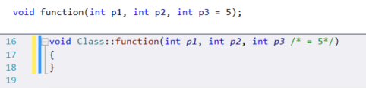
Default-Parameter
Wenn man Default-Parameter eingibt, wird automatisch eine implizite Überladung erzeugt
Default-Parameter sind optional
Optionale Parameter stehen immer am Ende
Es kann mehrere optionale Parameter geben
Gilt selbstverständlich auch für Konstruktoren
Notes:
Oben header, unten impleementierugn
Erklären, warum sie immer am Ende stehen
Sinn davon erklären (Beispiele; „max“, oder auch move (Position), move (Ort), move (Person)

Slide 8
Vererbung
Notes:
Wenn es länger gedauert hat kurze Pause, das nächste wird harter Tobak
→ Wenn es noch Probleme beim Verständnis von Klassen gibt, bitte sofort jetzt einhaken

Slide 9
Motivation
Versuch der Klassifikation von Objekten
Has-a-Beziehung: member-Variablen
Is-a-Beziehung: Vererbung
Nutzung einer einheitlichen Schnittstelle
Häufig haben unterschiedliche Klassen einen Teil an gleicher Funktionalität
Dieser Code soll nicht dupliziert werden
!Ist eine Beziehung keine echte is-a-Beziehung, sollte zur Reduzierung der Code-Dopplung keinesfalls eine Vererbung genutzt werden!
Komplexität reduzieren
Abstraktionsebene / Verallgemeinerung schaffen
Notes:
GameObject -> Person/Fortbewegungsmittel→KfZ|Öffis|Fahrrad|Pferd/Ort/Gebäude -> Tür --> an Tafel anmalen (hat Position, …)
Fahren Methode der Fortbewegungsmittel → Tafel
3) Duplizierter Code: schwerer Wartbar, man muss alles an x Stellen editieren, …
Im Zweifel braucht man ein Redesign
3) Wie kann man Komplexität reduzieren? (Erinnert euch: Think big)

Slide 10
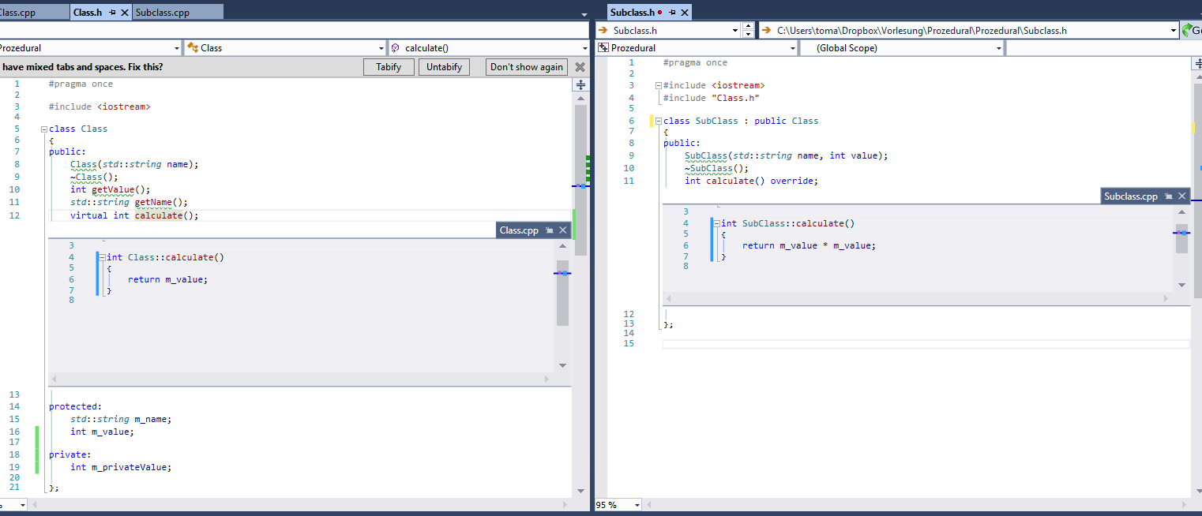
Notes:
Erst beschreiben, was man sieht

Slide 11
Sind in SubClass automatisch verfügbar
Include der Parentklasse
Symbol für Ableitung
Methode kann in SubClass überschrieben werden
Methode überschreibt Methode aus Class
m_value automatisch verfügbar
Notes:
Virtual wird später genauer erklrät → schreibt es einfach immer davor, wenn ihr das Verhalten von Funktionen in Kindklassen verändern wollt
Methoden können genutzt oder überschrieben werden

Slide 12

Motivation
Eigentlicher Vorteil: Wir können mit Objekten arbeiten, von denen wir den genauen Typ nicht kennen – sondern lediglich die Basisklasse → Polymorphie
Notes:
Dies ist eine der Säulen der Objektorientierung, also aufgepasst
Verhinderung von Code-Duplizierung ist zwar schon ein Vorteil, aber nicht genug.

Slide 13

Beispiel – Adventure Game vom letzten Mal
Basisklasse: Fortbewegungsmittel
Klassen: Auto, Motorrad, Fahrrad, Pferd
Eventuelle Subklassen: Porsche, Audi, …
Objekte: Meine 20 Jahre alte Rostlaube, mein Fahrrad, meinen alten Gaul
Wie würde nun der Code aussehen, um uns von A nach B zu bewegen?
Notes:
Angenommen, wir sind wieder in unserem Adventure Game vom letzten Mal. Wir wollen nun von A nach B gelangen. Dafür tun wir folgendes: 1) Wir wählen unser Fortbewegungsmittel. Dann hätten wir an dieser Stelle (hier ist der Code ausnahmsweie mal auf deutsch, damit er zum Folientext passt… wäre sicher auch anders gegangen)

Slide 14
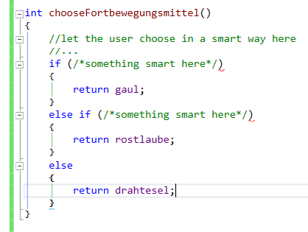
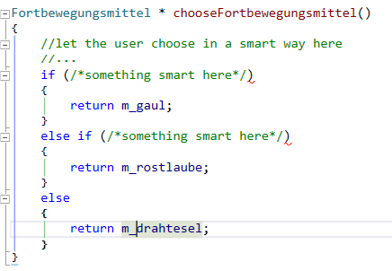
Beispiel – chooseFortBewegungsmittel()
Ohne Vererbung
Mit Vererbung
Notes:
Gucken wir uns einmal die chooseFortbewegungsmittel-Methode an.
Auf der Linken Seite kommen Gaul, Rostlaube und Drahtesel aus einem enum. Auf der Rechten Seite können wir direkt die Objekte zurückgeben
Diese Methode ist bei beiden also gleich lang. Aber das wäre im Zweifel auch egal, da diese Methode genau einmal geschrieben wird und abgekapselt ist – die wird nicht häufig einer weiterentwickeln. Wichtig ist dagegen das, was verwendet wird.

Slide 15
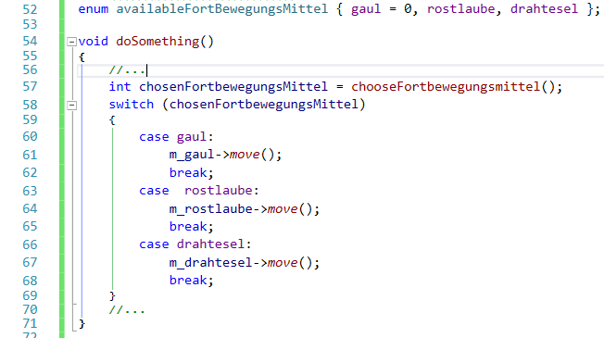
Beispiel – Ohne Vererbung
Alle Fortbewegungsmittel müssen zur Compilezeit bekannt sein → undynamisch
An jeder Stelle, an der wir mit der cFM-Methode arbeiten brauchen wir ein switch-case
viel Code, insb. bei mehr Möglichkeiten
dieser Code muss bei jeder Änderung überall angepasst werden
Notes:
Sehr undynamisch, sehr viel code – einfach kacke
Was meint ihr, wie viele Zeilen Code braucht man hierfür auf Objektorientiere Art und Weise?

Slide 16

Beispiel – Mit Vererbung
Notes:
Ginge sogar in einer Zeile
In dieser Funktion interessiert uns das Fortbewegungsmittel überhaupt nicht mehr – wir wollen irgendetwas tun – z.B. unseren Character reisen lassen
Wir haben ein Abstraktionslevel eingefügt
Vondaher wollen wir uns auch überhaupt nicht darum kümmern, was das nun für ein Fortbewegungsmittel ist
Es reicht uns zu Wissen, wir haben ein Fortbewegungsmittel und dieses kann sich fortbewegen
Soweit alles klar?

Slide 17
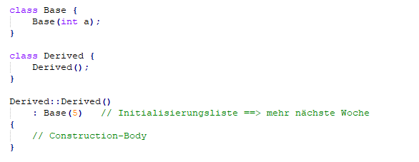
Vererbung - Konstruktoren
Konstruktoren rufen immer die Konstruktoren ihrer Elternklasse auf
Wird keiner explizit aufgerufen, so wird automatisch der Default-Konstruktor aufgerufen
Dabei ist es egal, ob die Signatur der Konstruktoren sich unterscheidet
Notes:
1.1) Was passiert, wenne s keinen Default-Konstruktor gibt? ➔ Compilerfehler

Slide 18
Ersetzbarkeit
Jede Klasse kann durch jede Subklasse komplett ersetzt werden
Jede Funktionalität (und jedes Datum) die/das in der Basisklasse vorhanden ist, ist auch in der Subklasse verfügbar
Bekannt als Liskovsches Substitutionsprinzip
Welches der Folgenden sind „korrekte“ Ableitungen? Warum (nicht)?
Auto -> Sportwagen | Van | Combi
Nahrungsmittel -> Süßigkeiten | Fleisch | Obst | Gemüse | Teigwaren | Getränke
Viereck -> Parallelogramm -> Rechteck -> Quadrat
Viereck -> Parallelogramm | Rechteck | Quadrat
Quadrat -> Rechteck
Bier -> Pils | Weizen | Export | Radler
Notes:
Ja
Ja
Nein -> Funktionalität geht verloren
Jein -> Korrekt ja, aber sinnvoll?
ja
Kommt drauf an -> Radler

Slide 19
Zugriffsmodifikatoren
und weitere Keywords

Slide 20
http://d2118lkw40i39g.cloudfront.net/wp-content/uploads/2016/03/confuse.jpg
Notes:
Nur beschreiben, was man sieht

Slide 21
Zugriffsmodifikatoren
Schränken die Variablensichtbarkeit ein
Dienen der Kapselung
Auf Variablen, Methoden & Klassen applizierbar
Public = von überall aufrufbar
Protected = nur innerhalb der Klasse & Subklasse aufrufbar
Private = nur innerhalb aufrufbar
In anderen OO-Sprachen häufig weitere wie „internal“ oder „package“
Notes:
Noch einmal das Prinzip der Kapselung erklären

Slide 22
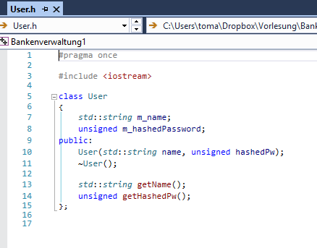
Zugriffsmodifikatoren - Beispiele
default ist private
gilt auch für Kon-/Destruktoren
Getter-Methoden, um auf die private-deklarierten Variablen zugreifen zu können
Notes:
Private konstruktor/destruktor erklären
Was ist der default-Wert für Structs?
Wofür könnte man einen privaten Konstruktor gebrauchen?

Slide 23
Zugriffsmodifikatoren - Beispiele
ist eine Ableitung nicht public, werden alle Modifikatoren auf maximal diesen Wert gesetzt
alles unter class automatisch private
gilt auch für Kon-/Destruktoren
Übliche Sortierung von public -> private, ohne Trennung von Methoden/Variablen
Getter-Methoden, um auf die private-deklarierten Variablen zugreifen zu können
Notes:
1) Genauer erklären

Slide 24
Weitere Keywords – virtual/override
Ermöglicht Polymorphie
Dass das Verhalten von Klassen sich unterscheidet, je nachdem, ob man einen Pointer auf die Klasse oder Basisklasse hat
Override ist technisch das gleiche wie virtual
Triggered einen Lookup in der Funktionstabelle
Macht für den Entwickler zusätzlich klar, dass das die geerbte Funktion ist
Compilefehler, wenn in der Parentklasse keine entsprechende Methode existiert
Notes:
Kennt ihr schon aus dem Class-Subclass-Beispiel
Polymorphie erklären
Override wirft Fehler, wenn die Basisfunktion nicht virtual ist

Slide 25
Fragerunde & Mob-Programming
Ihr sagt, was programmiert werden soll, um die neuen Dinge auszuprobieren, ich führe aus.
Notes:
Themen: Klasse
Vererbung
Überladen/Default-Parameter
Public/Protected/Private

Slide 26
Übungen

Slide 27
Übungen
Implementiere eine Klasse Ort.
Ein Ort hat einen Namen, eine x- und y Koordinate, die zum Erstellungszeitpunkt gesetzt werden kann.
Orte können besucht werden („visit“-Methode in der Ort-Klasse). Dabei geben sie Ihren Namen und ihre Position aus(„Stuttgart (1,2)“)
Neben normalen Orten gibt es noch Sehenswürdigkeiten (z.B. „Eiffelturm“). Diese erhalten zum Erstellungszeitpunkt noch einen String, der beschreibt, was es zu sehen gibt („ganz Paris“). Beispielausgabe: „Eiffelturm (5, 10). Hier sieht man ganz Paris“
Außerdem existieren noch Restaurants. Diese geben zusätzlich aus, was man da essen kann.
Speichert ein Array mit 3 Orten, davon einer ein normaler Ort, einer eine Sehenswürdigkeit und einer ein Restaurant, ruft danach für alle die Methode auf.
Notes:
Hinweis auf Anmerkung zu englischen Namen aus letzter Vorlesung

Slide 28
Weitere Keywords

Slide 29
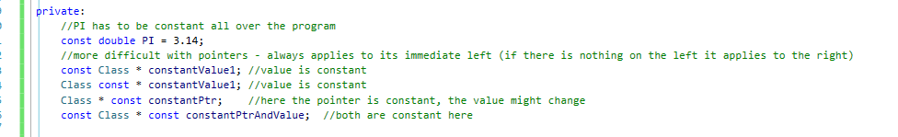
Weitere Keywords - const
ähnlich zu final in anderen Sprachen
Achtung: final in C++ hat eine andere Bedeutung
Variablen:
zur Definition von Konstanten
Notes:
Funktionsweise von const könnte ganze Vorlesung füllen

Slide 30
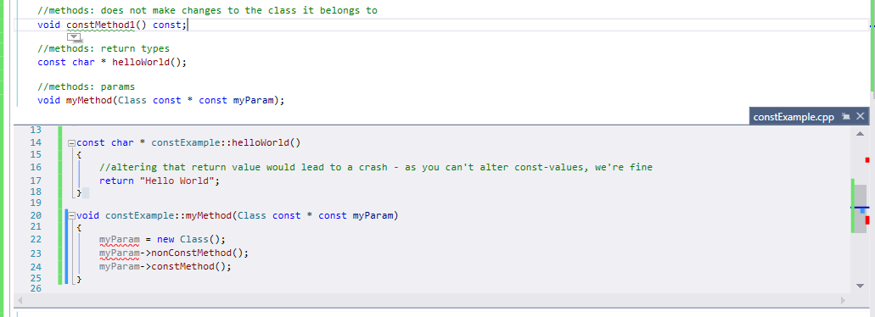
Weitere Keywords - const
Methoden:
Ändert keine Membervariablen dieser Klasse
Rückgabewert ist konstant
Pointer ist const
Wert ist const → darf nur const-Methoden aurufen
Notes:
Kann dementsprechend von const-Parametern aufgerufen werden – wenn darin Membervariablen bearbeitet werden (oder Methoden aufgerufen werden, die das tun) gibt es Compilerfehler
Rückgabewert kann nur mit const-deklarierten Variablen zugewiesen werden und dementsprechend nicht bearbeitet werden – sonst compilerfehler
Vgl oben, die Funktion kann aufgerufen werden
Kann keine neue Klasse zugewiesen bekommen

Slide 31
Weitere Keywords - const
const_cast in reinen C++-Applikationen nie benutzen!
Notes:
Const_cast ist undefined behaviour

Slide 32
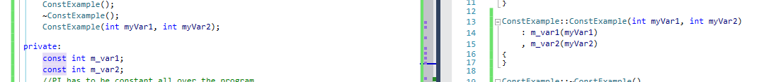
Weitere Keywords - const
Wie werden const-Variablen initialisiert, die zur Compilezeit unbekannt sind?
const-vars müssen beim Aufruf vom Konstruktor gesetzt werden oder im Header definiert sein
Initialisierungen allgemein am besten immer so früh wie möglich
const-vars als linker Teil einer Zuweisung sind verboten
Initialisierungslisten
!Die Ausführungsreihenfolge hängt von der Reihenfolge der Deklaration in der .h-Datei ab!
Initialisierungslisten beginnen immer mit einem „:“
Beliebig viele weitere können mit „ ,“ abgetrennt werden
Notes:
1) bzw. wie werden sie initialisiert, wenn sie zur compilezeit bekannt sind?
2) Const kann auch benutzt werden, um zu signalisieren, dass ein Wert zur Konstruktionszeit gesetzt werden muss
2.1) warum ist das auch für nicht-const-Werte relevant? ➔ wenn einer neuer Konstruktor erstellt wird wäre der Wert nicht gesetzt
3) Init-Listen Verschiedenen Schreibweisen → diese, weil die einzelnen Zeilen leicht zu kopieren sind
4) Und nicht in der Reihenfolge, in der sie in der .cxx aufgelistet sind! → Abhängige Initialisierungen → vondaher bitte immer in der gleichen Reihenfolge wie in der .h aufschreiben
Gewissermaßen veraltet – für definitionen die zur compilezeit bekannt sind

Slide 33
Weitere Keywords - static
Alle bisher genutzten Methoden/Variablen existierten auf Objektebene
Zum Aufruf der Methoden muss vorher ein Objekt erzeugt sein
Die Werte der Variablen können in jedem Objekt dieser Klasse unterschiedlich sein
Mithilfe von static lassen sich Variablen/Methoden definieren, die objektlos aufgerufen werden können
Dieser Wert ist dann in allen Objekten dieser Klasse gleich
Die Methode hat nie Abhängigkeiten zu den Daten eines spezifischen Objekts
Objektorienierte Programmierung in C++
26.05.2021
33
Notes:
Besserer Weg? 2! Klarer erkennbar
Motivation dafür beschreiben

Slide 34
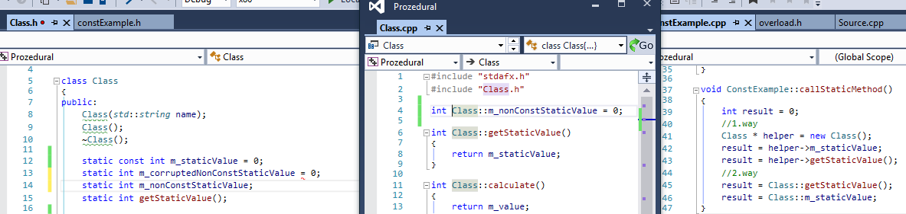
Weitere Keywords - static
Const Werte werden in der cpp definiert, außer sie sind const
Scope-Identifier „::“ zum Zugriff auf statische Member
Objektorienierte Programmierung in C++
26.05.2021
34

Slide 35
Weitere Keywords - inline
inline-deklarierte Methoden können vom Compiler durch den Funktionsinhalt ausgetauscht werden
mehr Compile-Aufwand
größeres Kompilat
schneller in der Ausführung
wird häufig vom Compiler ignoriert
kann der Compiler ggf. heutzutage schon von sich aus
dient der Performanceoptimierung
Notes:
Wird genutzt, wenn simple Funktionen millarden mal aufgerufen werden
Mal wieder ein Beispiel, das zeigt, wie gewachsen C++ ist (weil heute der Compiler das besser beurteilen kann, als wir) und, wie sehr es auf Runtimeoptimierung und nicht Compile-/Entwicklungsoptimierung ausgelegt ist

Slide 36

Weitere Keywords - friend
Variablen, die i.d.R. private sein sollen, werden teilweise von einzelnen Klassen benötigt
unsinnvoll, diese deshalb als public zu deklarieren
die benötigende Klasse kann als friend deklariert werden
friend-Beziehungen sind nicht bijektiv
ersetzt internal/package/…-modifier anderer Sprachen
Subclass bekommt Zugriff auf die private-Variablen der Klasse „Class“
In Tests sinnvoll, sonst sehr sparsam verwenden
Notes:
Bricht Kapselung auf, daher sparsam verwenden

Slide 37
Weitere Keywords
explicit
erlaubt keine automatische Typumwandlung
extern
zur Deklaration von globalen Funktionen, die verwendet werden können, ohne im Header eingebunden werden können
mutable
macht Felder/Methoden in const-Klassen bearbeitbar
volatile
sorgt dafür, dass Compileroptimierungen (wie z.B. rauskürzen von Variablen) verhindert wird, wenn diese Werte von außen gesetzt werden können
Achtung: Wird meistens vom Compiler ignoriert
Notes:
Der Vollständigkeit halber noch ein paar erst einmal weniger relevante
Explicit vor der methodendeklaration, dann müssen alle parameter passen

Slide 38
Weitere Keywords
final
Sorgt dafür, dass einzelne Methoden oder von ganzen Klassen nicht mehr abgeleitet werden kann
constexpr
für Ausdrücke (Variablendeklarationen, Methoden, Klassen) die zur Compilezeit konstant sind
Kann dazu führen, dass Methodenaufrufe durch fixe Werte ersetzt werden, insofern die Methode zur Compilezeit evaluiert werden kann ➔ Runtimeoptimierung
…
Notes:
Und noch ein Beispiel für die Optimierung der Runtime zu Kosten der Compilezeit

Slide 39
Fragerunde & Mob-Programming
Ihr sagt, was programmiert werden soll, um die neuen Dinge auszuprobieren, ich führe aus.
Notes:
Ansonsten: override txt

Slide 40
Mehrfachvererbung

Slide 41
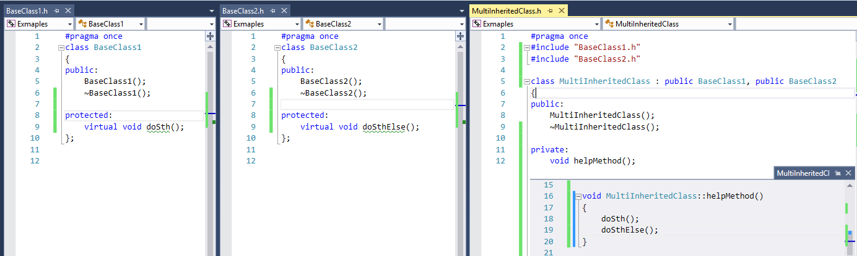
Mehrfachvererbung
In C++ können Klassen von mehreren Klassen gleichzeitig erben
Durch Komma getrennt
Zugriff auf Methoden beider Klassen
Notes:
Erst beschreiben
Includes beider base classen
Man sieht, man kann auf die methoden (und natürlich auch variablen) der beiden klassen zugreifen
Frage: warum sind die Funktionen hier protected?
C++ ist hier eine Ausnahme, kaum eine Sprache kann das

Slide 42
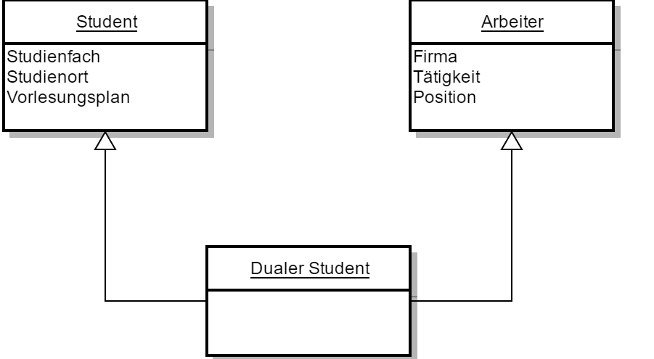
Mehrfachvererbung – warum & wofür?
Klassen können Is-A-Beziehungen zu mehreren Elternklassen haben
Notes:
Also eine Klasse kann alle Teile einer bestimmten Klasse enthalten
Ihr seid das beste Bespiel – verbindet die Welten der Arbeitnehmer & der Studenten
Man spart also code, dupliziert nichts, kann einmal implementierte Funktionalität weiter nutzen, bekommt eine implizite Struktur – geil, oder?
Und das werden wir in Zukunft auch so nutzen.

Slide 43

Mehrfachvererbung
Notes:
Haaalt Stop, das bleibt ihier alles so, wie es ist! Wir machen keine Mehrfachererbung!

Slide 44
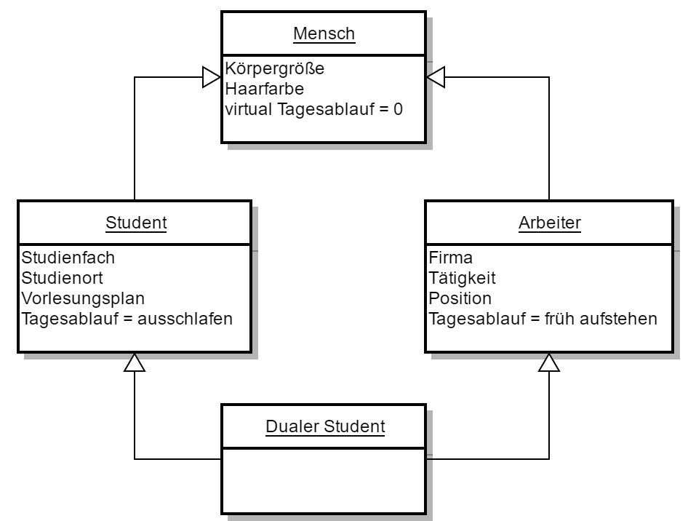
Mehrfachvererbung – doch nicht so gut?
Tagesablauf = ???
Notes:
Beschreiben: Mensch oben drauf
Hat purely virtual Tagesablauf
Der wird von Studenten/Arbeitern unterschiedlich implementiert
Es ist unklar, was der Duale Student für nen Tagesablauf hat -> undefiniertes Verhalten erläutern
Dritter Fall (anmalen): Mensch hat fixen Tagesablauf, Student hat überschriebenen fixen Tagesablauf, Arbeiter hat den vom Menschen
Nicht einmal sichtbar, dass der duale Student in das Problem läuft

Slide 45
Mehrfachvererbung - Fazit
Ist der Grund, weshalb es in C++ kein „super“ oder „base“ gibt
Nur in Ausnahmen benutzen!
Diamond-Problem vermeiden!
Wenn es nach mir geht: Nur in Verwendung mit Abstrakten Basisklassen, wenn es als Interface fungiert!
Notes:
1) Super & Base erklären

Slide 46

Abstrakte Basisklassen
Klassen, die nicht instanziiert werden können
Das sind alle Klassen, die mindestens eine „pure virtual“ Funktion enthalten.
Pure virtual Funktionen müssen in den Kindklassen implementiert werden
Pure virtual Funktionen haben i.d.R. keine Implementierung
Es ist aber möglich
Pure-virtual-Methode kann aus Kindklassen aufgerufen werden
Pure-virtual-Methode kann von non-(pure-)virtual-Methoden der abstrakten Klasse aufgerufen werden
Notes:
0) Wer von euch weiß, was in anderen Sprachen ein Interface ist? → interface (z.B: movable) in bild an der tafel einbauen, erklären, dass Polymorphie ermöglicht wird und wieso ein „Vertrag“ gut ist
2) Oder wieder abtrakt sein
3) Zwingt den Entwickler trotzdem, die Funktion in einer Kindklasse zu implementieren.

Slide 47
Abstrakte Basisklassen - Nutzen
Man erhält eine gemeinsame Basisklasse für viele Subklassen
Wofür das gut ist haben wir am Beispiel „Fortbewegungsmittel“ gesehen
Die Klassen haben eine gemeinsame, wohldefinierte Schnittstelle, nach der andere Entwickler entwickeln können
Es gibt Klassen, die sind einfach so Abstrakt, dass sie keine Implementierung brauchen können – trotzdem ist es sinnvoll ihnen ein einheitliches Interface zu geben
Z.B. ein DrawableItem
Man verhindert Probleme bei Multi-Inheritance

Slide 48
Abstrakte Basisklassen vs. Interfaces
Beide können nicht instanziiert werden
Beide Stellen einen Vertrag da („Contract“)
Interfaces bestehen ausschließlich aus abstrakten Funktionen (= 0)
Interfaces haben (gewöhnlich keine Member)
Interfaces sind in C++ nicht als eigener Typ verfügbar, in OOP aber ein wichtiges Konzept!
Werden in C++ auch als abstrakte Klasse umgesetzt
Notes:
Wenn man von der Klasse keine Objekte erzeugen kann, sondern sie nur vorgibt, was Klassen implementieren müssen, wofür sind sie dann da?!? Genau dafür!
Drawable Item: Z.B. Dreieck, Viereck, Kreis, Kugel, … sind so unterschiedlich, dass es verwirrend wäre eine „draw“-Methode zu implementieren – trotzdem ist es sinnvoll, wenn diese alle zwangsweise die draw()-Methode haben und diese auch einheitlich genutzt werden kann
Ggf. erbt ein Dreieck, Viereck, etc. auch noch von einer anderen Klasse, die z.B. die Koordinaten bestimmt – was man auch in eine Parent-Klasse stopfen kann, solange es keine Klassen gibt, die nicht Drawable sind – spätestens dann bracht man die Mehrfachvererbbarkeit

Slide 49
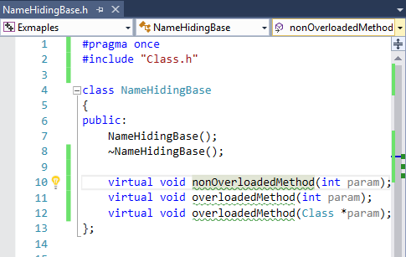
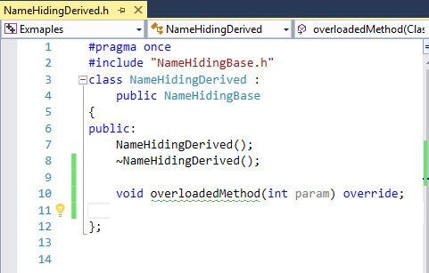
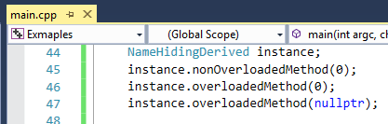
Name Hiding - Beispiel
Notes:
Alfu-Zitat
1) Erklären
2) Welche der Funktionsaufrufe in der main.cpp werfen Fehler?
3) Was für einen Fehler? : Funktion wird nicht gefunden
4) Warum? → Name Hiding

Slide 50

Name Hiding - Funktionsweise
In C++ wird bei Überladungen die Funktion gewählt, die die am ehesten zu den übergebenen Parametertypen passt
Wird eine Funktion mit einem int aufgerufen und es gibt eine Überladung mit einem String und eine mit einem float, so wird die mit dem float genommen
Abgeleitete Klassen haben wenn sie mindestens eine überladene Funktion implementieren nur noch Zugriff auf die selbst implementierten Methoden
Gilt auch für Defaultparameter
Durch im Header erhält man Zugriff auf die anderen Überladungen
Notes:
2) Wenn sie gar keine selbst implementieren haben sie weiter Zugriff auf alle.
4) Und wat soll das nu?

Slide 51
Name Hiding - Vorteile
Verhindert ungewünschtes/unerwartetes Verhalten
Im Gegensatz zu anderen Funktionen erkennt man bei Überladungen nicht, dass es da noch weitere Funktionen gibt
Die Existenz einer unbekannten Überladung mit einem „passenderen“ Parameter könnte dazu führen, dass die unbekannte Funktion aufgerufen wird
Insbesondere kritisch bei tieferen Vererbungshierarchien
Notes:
Insbesondere, wenn es aus einer Library kommt, die man nicht selber geschrieben hat oder bei der man nichtmal Zugriff auf den Source Code hat

Slide 52
Aufgabe

Slide 53
Aufgabe
Nehmt die von euch geschriebenen Auto- und Ortklassen
Setzt alles const, was ihr const setzen könnt
Versucht nicht zu raten sondern zu wissen
Erstellt eine Klasse User
Dieser User hat einen Namen (Standard: Hans) und eine einzigartige ID
Der Name wird im Konstruktor übergeben, die ID im Konstruktor erstellt. Die Namensklasse erstellt die ID selbst.
Der Nutzer hat eine Print-Methode, die den Namen und die ID ausgibt
Die ID soll für die Nutzer hochzählend sein, beginnend bei 0
Legt mehrere Nutzer an und gebt sie aus
Notes:
1.0 von vorhin und aus der letzten Vorlesung
1.2: nicht einfach überall const einfügen, und dort, wo es compilerfehler verursacht wieer entfernen
und wenn doch, dann versteht wenigstens, warum es an diesen Punkten nicht geht. Wenn ihr es an einerStelle nicht wisst ruft mich an

Slide 54
Aufgabe
Implementiert den folgenden Code und pusht es ins Git
Erstellt eine Verwaltung von Bankkonten
Ein Konto definiert sich über eine Kontonummer (zufällig generiert und unveränderlich), einen Kontotyp (auswählbar aus Girokonto, Tagesgeldkonto und Bausparvertrag) , eine BLZ (unveränderlich), ein aktuelles Guthaben und einen Zinssatz
Nutzt zur Generierung der Zufallszahl den std::mt19337
Alle nicht automatisch generierten Werte können über die Konsole einlesbar sein oder alternativ hardgecoded eingefügt werden
Jedes Konto hat eine Methode, die alles nennenswerte ausgibt und eine Methode, mit der man Geld einzahlen kann

Slide 55
Aufgabe
Es gibt spezielle Konten:
Das Girokonto: hat einen Dispo
Hier können auch negative Werte eingezahlt werden
Einen Bausparvertrag: hat eine Bausparsumme (unveränderbar)
Geld einzahlbar, solange Bausparsumme nicht erreicht
Ein Tagesgeldkonto: hat eine Mindestlaufzeit (unveränderbar)
Hier kann nur einmal initial Geld eingezahlt werden
Testet die Konten, in denen ihr mehrere jeder Art anlegt und mit verschiedenen Werten befüllt und verschiedene Operationen aufruft. Die Werte der Objekte dürfen nur über Methoden geändert werden. Vermeidet Codeduplikation

Slide 56

Feedback pls!
https://app.sli.do/event/gukibpou

